Slide 1
«Моя школа»
Підготувала
Студентка 1-го курсу
Фізико-математичного факультету
Максим Тетяна

Slide 2
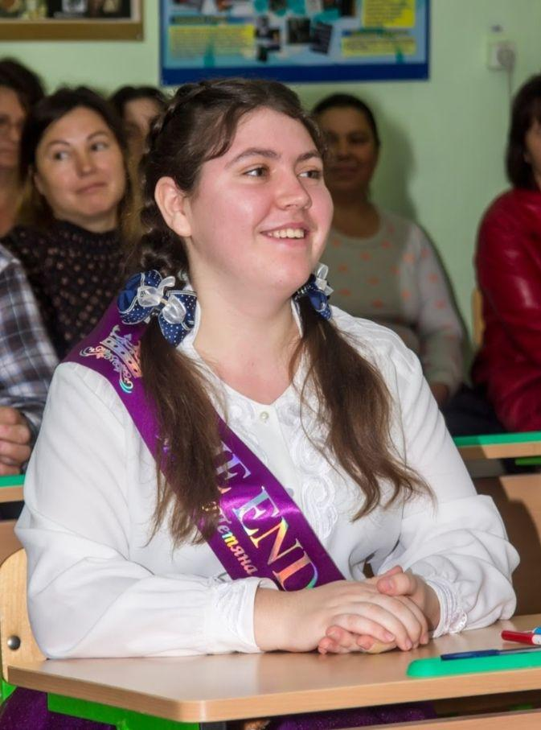
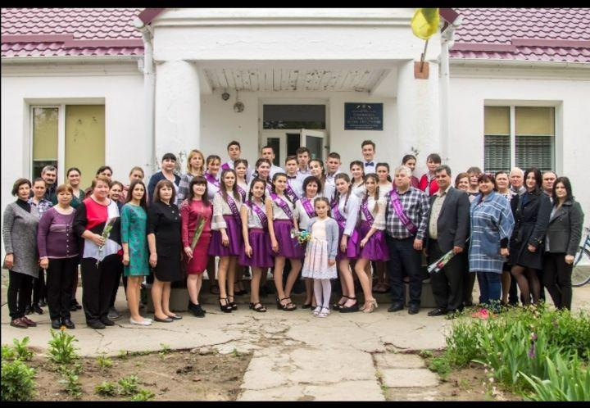
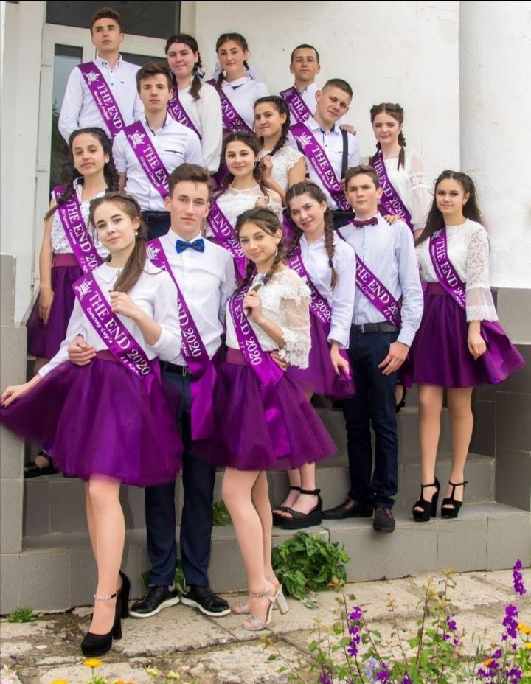
Я вчилася в Комишівський ЗОШ І-ІІІ ступенів .В ній я здобула повну загальну середню освіту . І цим я пишаюсь. Школа назавжди залишиться в моїй пам’яті ,бо там я провела найкращі роки свого життя .Це перший клас у якому нас було 14 дітей та наша перша вчителька .З третього до одинадцятого класу у нас була одна вчителька, яка в нас вірила і підтримувала усі 9 років . У 5-6 класах я брала участь в агітбригаді у якому ми показували свої таланти на різних сценах . Також ми підтримали нашу вчительку математики у конкурсі «Вчитель року» там вона здобула перше місце . У 10 класі об’єднали два класа і відтоді ми стали один одному рідні ,як у великій та дружній сім’ї.
Я дякую за те ,що змогла стати частиною такої дружби, а також за те ,що мене навчали такі вчителі з високою кваліфікацією.

Slide 3
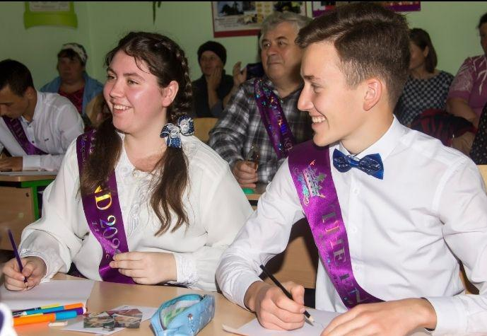
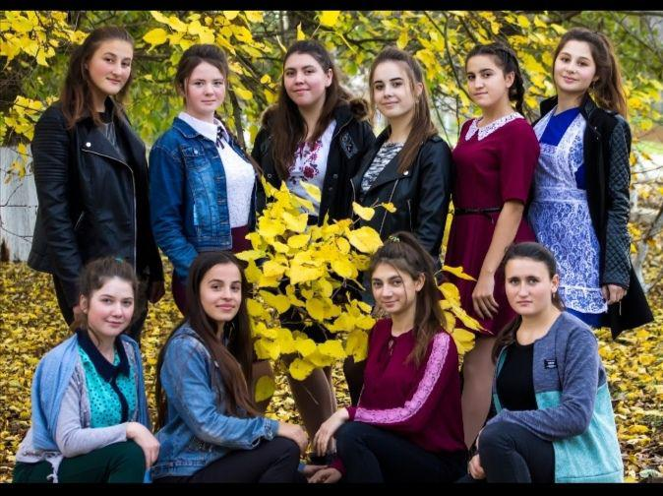
В дитинстві мене питали ким я хочу стати , я відповідала що хочу стати піаністкою . Останні роки мого навчання в школі я замислилася над цим питанням . У той період мені пропонували стати ким завгодно ,тільки не вчителем . Але я як завжди вибираю те що мені до душі і водночас те що я розумію і можу виконати .

Slide 4
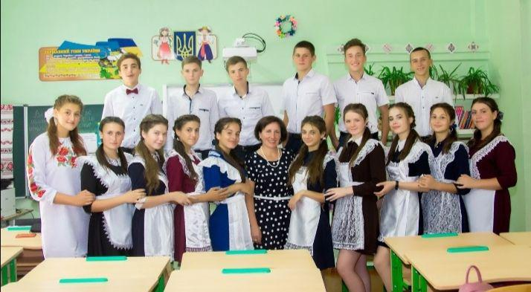
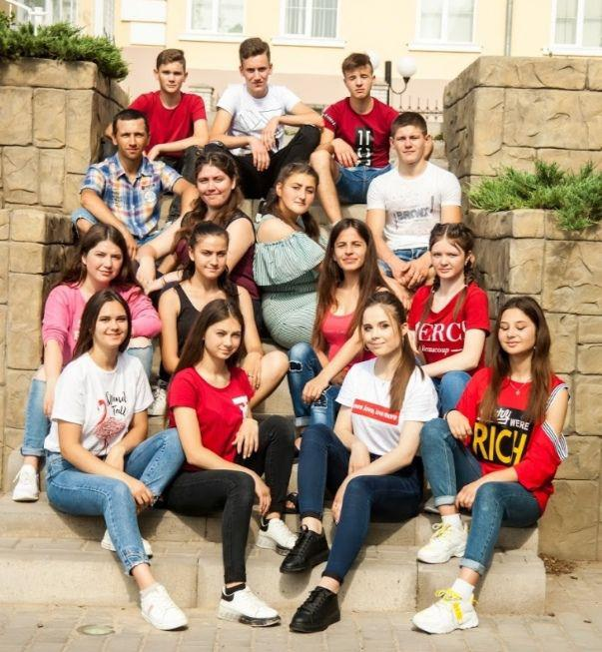
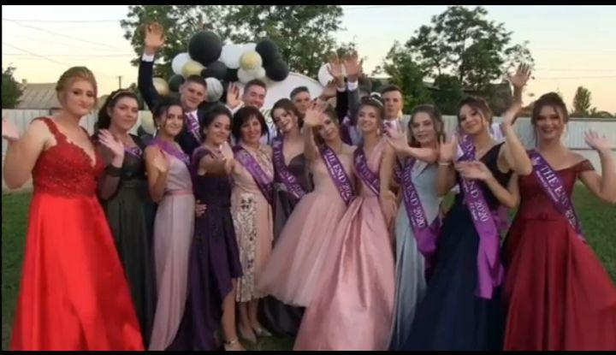
Моє шкільне життя було таким насиченим що інколи від своєї радості я не могла повірити що це трапляється зі мною . У моїй школі проводять такий конкурс «Чисті роси» . Там ми показуємо свої таланти у читанні віршів , співі , танцях та акторські здібності . Як же я раділа коли перемагала у цьому конкурсі ,бо плідна праця завжди нагороджується .

Slide 5
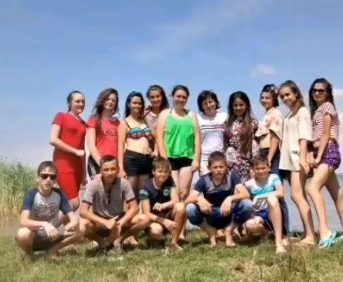
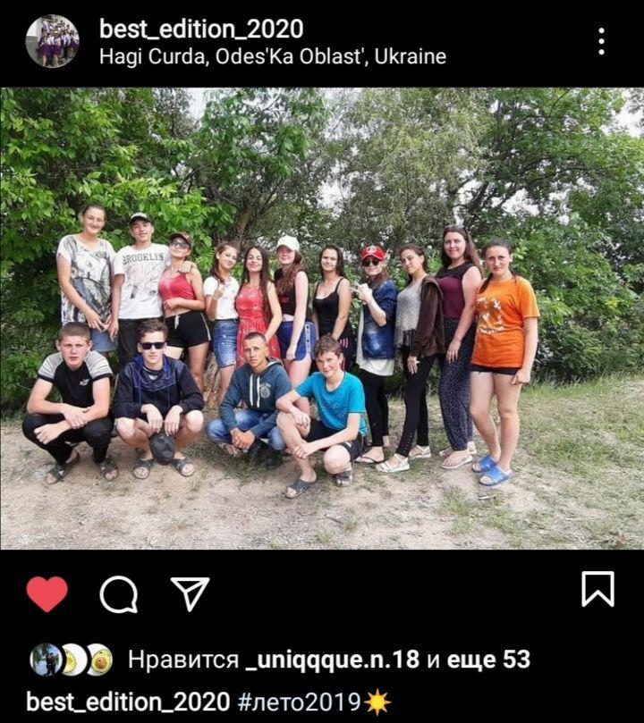
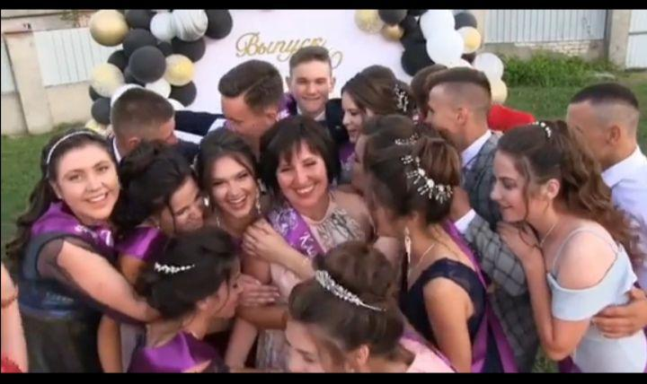
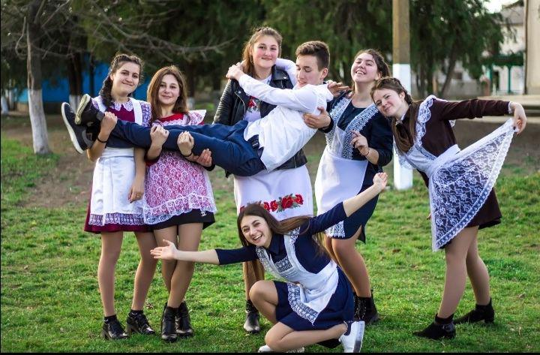
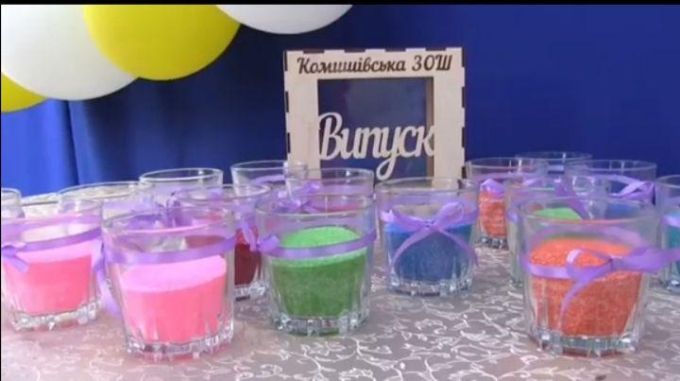
Шкільне життя було дуже насичене веселими і щасливими моментами

Slide 6
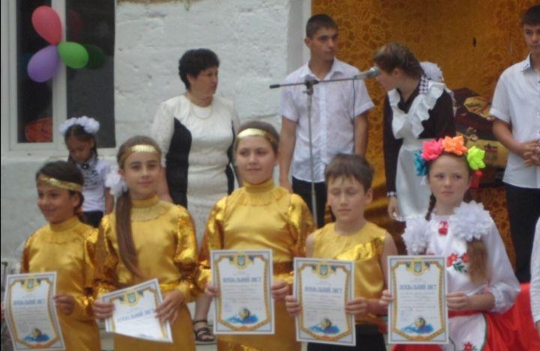
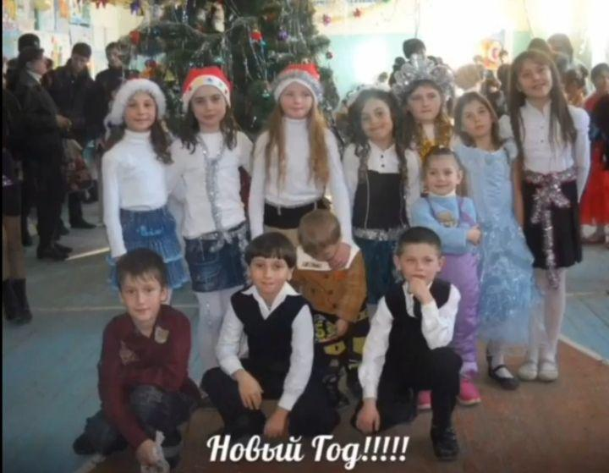
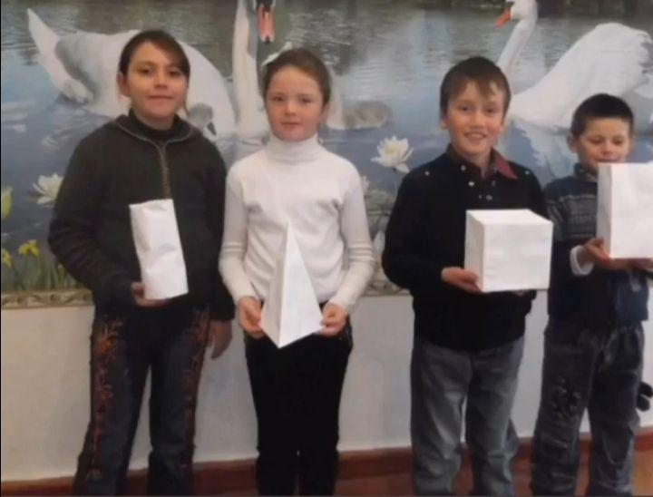
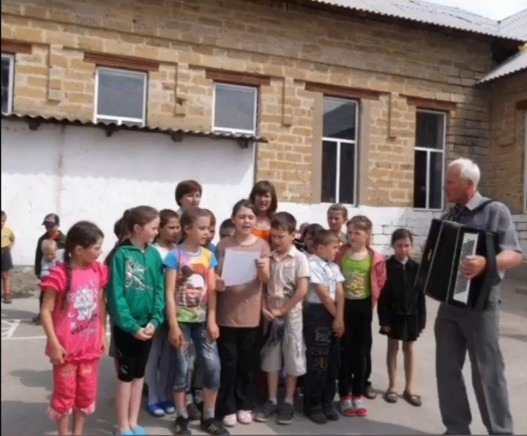
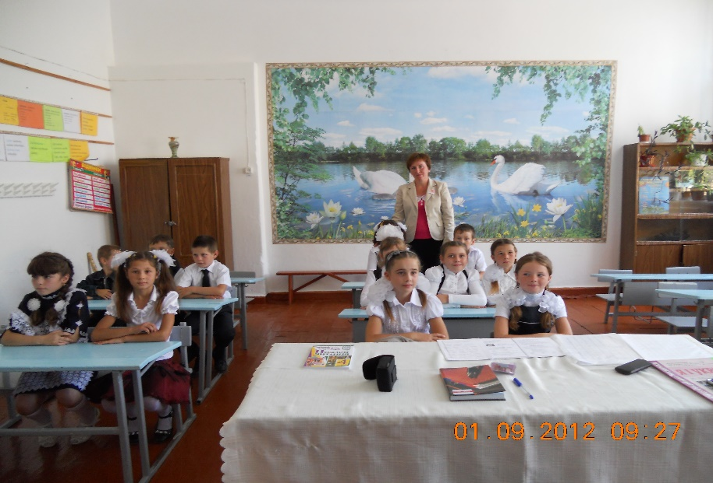
Напевно я вже в молодших класах знала що полюблю математику

Slide 7
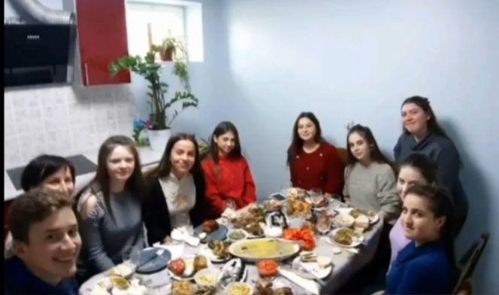
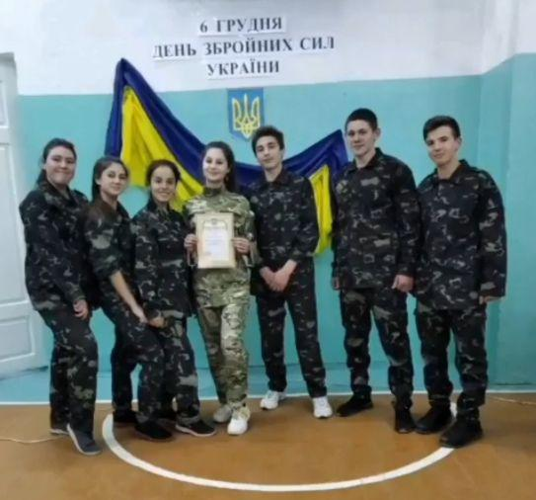
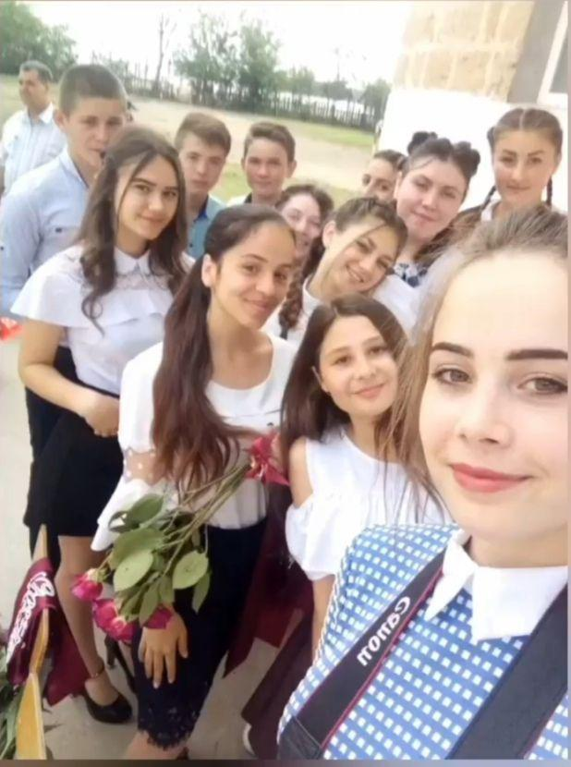
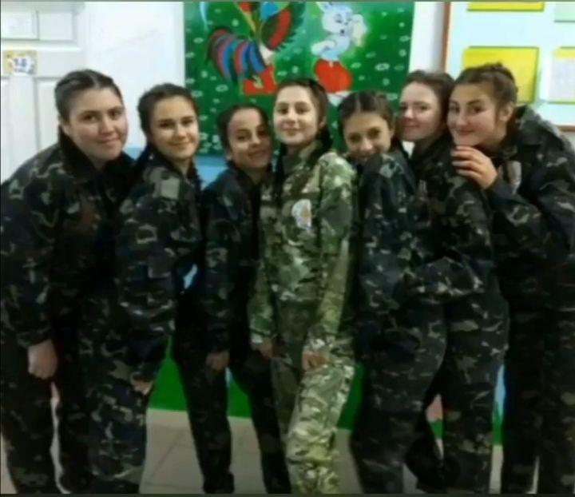
Два роки поспіль я брала участь у конкурсі на воєнну тематику і перемагала наша команда яка мала назву «Пламя»

Slide 8
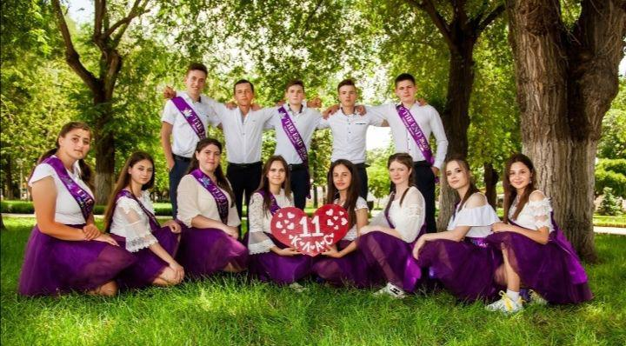
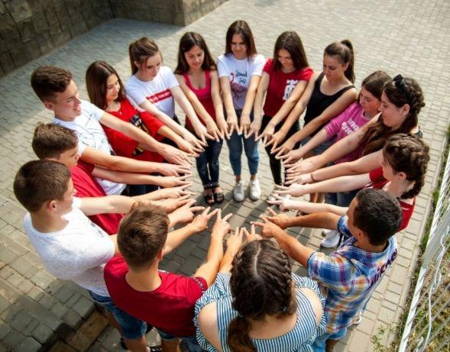
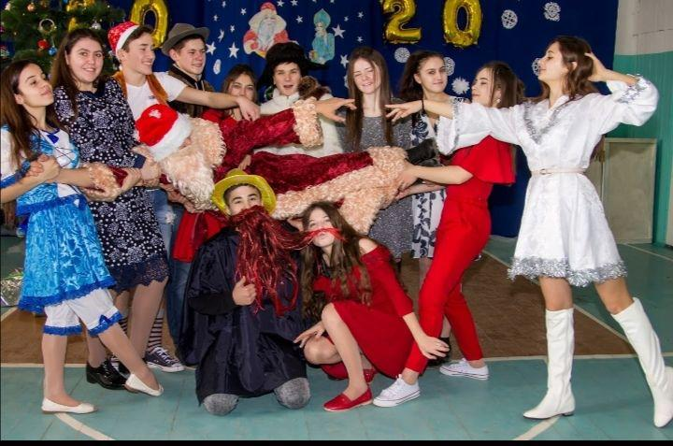
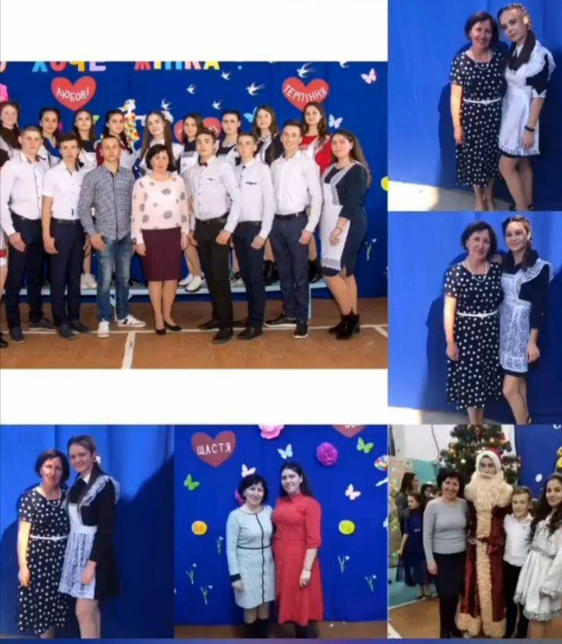
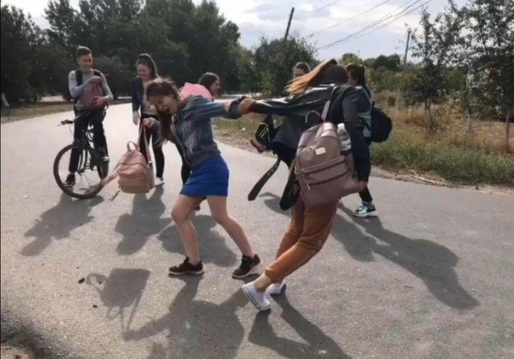
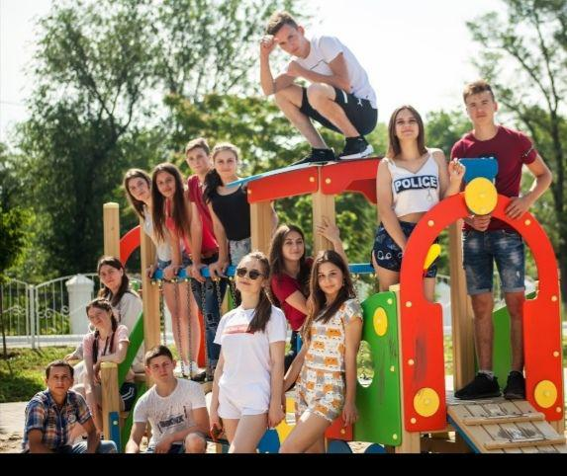
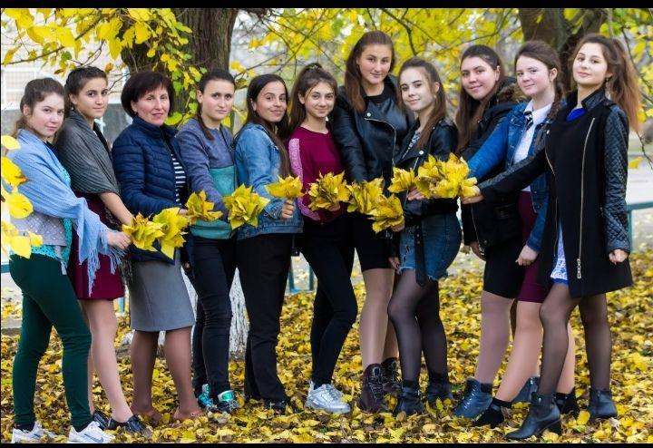

Slide 9
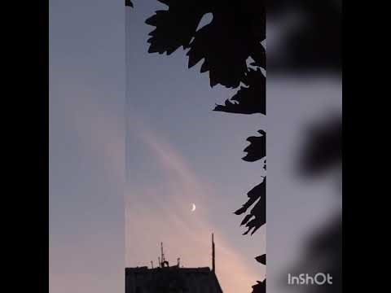

Slide 10
